Slide 1
径向基函数数据处理方法简介

Slide 2
径向基函数神经网络数据处理基本流程
特征选择和特征提取
网络训练
预测和分类

Slide 3
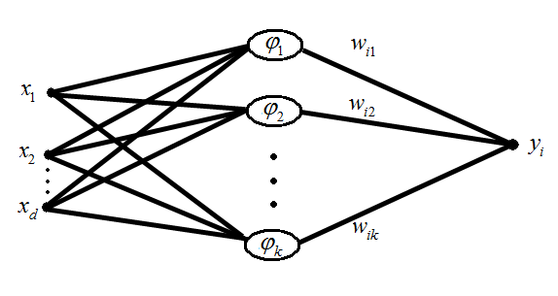
径向基函数神经网络三层模式:输入层，中间层和输出层。其中中间层为隐含层，基函数可以为高斯函数和多项式函数等等。

Slide 4
数据获取：
数据来源于华西医院医学磁共振中心的3.0-T, GE-Signa磁共振扫描仪。其实验为右利手被试的运动想象实验。实验包括为视觉，运动想象和手指运动三个部分。其基本顺序如图2-2所示。首先屏幕上出现1，2，3，4四个数字的随机序列，这个序列代表右手动手指的顺序，如2143表示动手指顺序为中指-食指-无名指-小指，时间持续4s，这4s要求被试一直盯着屏幕。然后大脑想象之前屏幕手指运动顺序，持续10s。紧接着持续按照这个顺序动手指，总共6s。然后重复之前的过程。时间长度为300s，时间点的长度为150。同样左手也需要完成相同的实验任务。扫描参数为：重复时间TR=2s，全脑大小为：64×64×30，体素大小为：3.75×3.75×5mm3。空间预处理包括时间矫正、头动矫正、标准化和平滑。

Slide 5
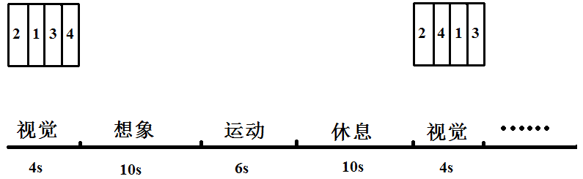
实验流程图

Slide 6
特征选择和特征提取
特征选择和特征提取的基本方法包括：
PCA
基于体素统计的方法
基于解剖信息的方法
这里以基于体素统计的方法为例，并采用相关的分析方法提取各任务状态对应的特征信号。

Slide 7
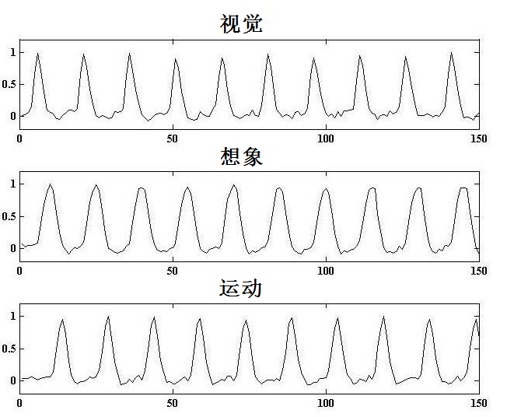
将每一个任务刺激状态信号置为1，其余时间置为0，然后再将这些0，1时间序列信号与Bold信号卷积即可得到如图所示的三道任务刺激信号。

Slide 8
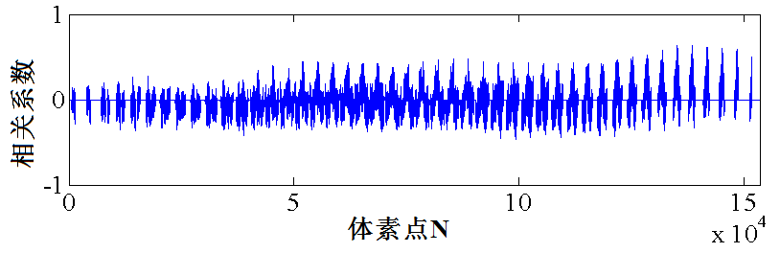
将如上的刺激信号与全脑时间序列信号做相关分析，得到全脑的相关系数，这里选取与任务刺激最为相关的100道大脑信号作为其对应的特征信号，上图为视觉刺激的全脑相关图。

Slide 9
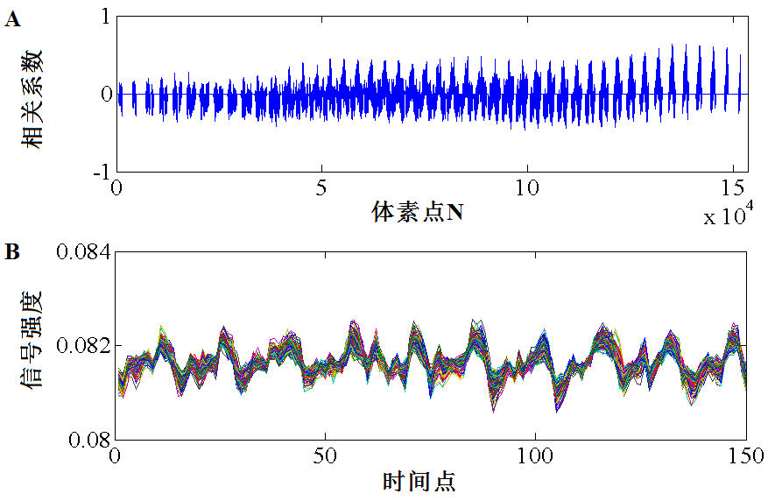
对应的相关系数选取的特征信号如图B所示。由图B可以看出，这些信号明显的随时间变化具有Bold特征。有了这些特征信号，我们就可以对网络进行训练了。

Slide 10
网络训练
对于每一种任务状态，我们认为全脑有两类信号，一种为该任务的响应信号，其代表信号模式为特征信号。另一种为噪声信号，可以用随机噪声代替。对于未知径向基函数网络，我们规定：当输入为特征信号时，期望输出为1，当输入为噪声信号时，期望输出为0。这里采用的基函数为高斯核函数。通过这一系列的输入输出我们就可以估计网络的权值，从而确定网络结构。

Slide 11
预测和分类
网络训练已经为我们构造了一个稳定的神经网络，也就是一个函数逼近器。然后，我们就可以对所有的数据进行预测和分类。对于该实验，对于不同的任务刺激有不同的径向基函数神经网络，所以总共需要构造三个径向基函数网络。我们以全脑时间序列作为测试数据，对于不同任务，其对应径向基函数网络的输出如下图：

Slide 12
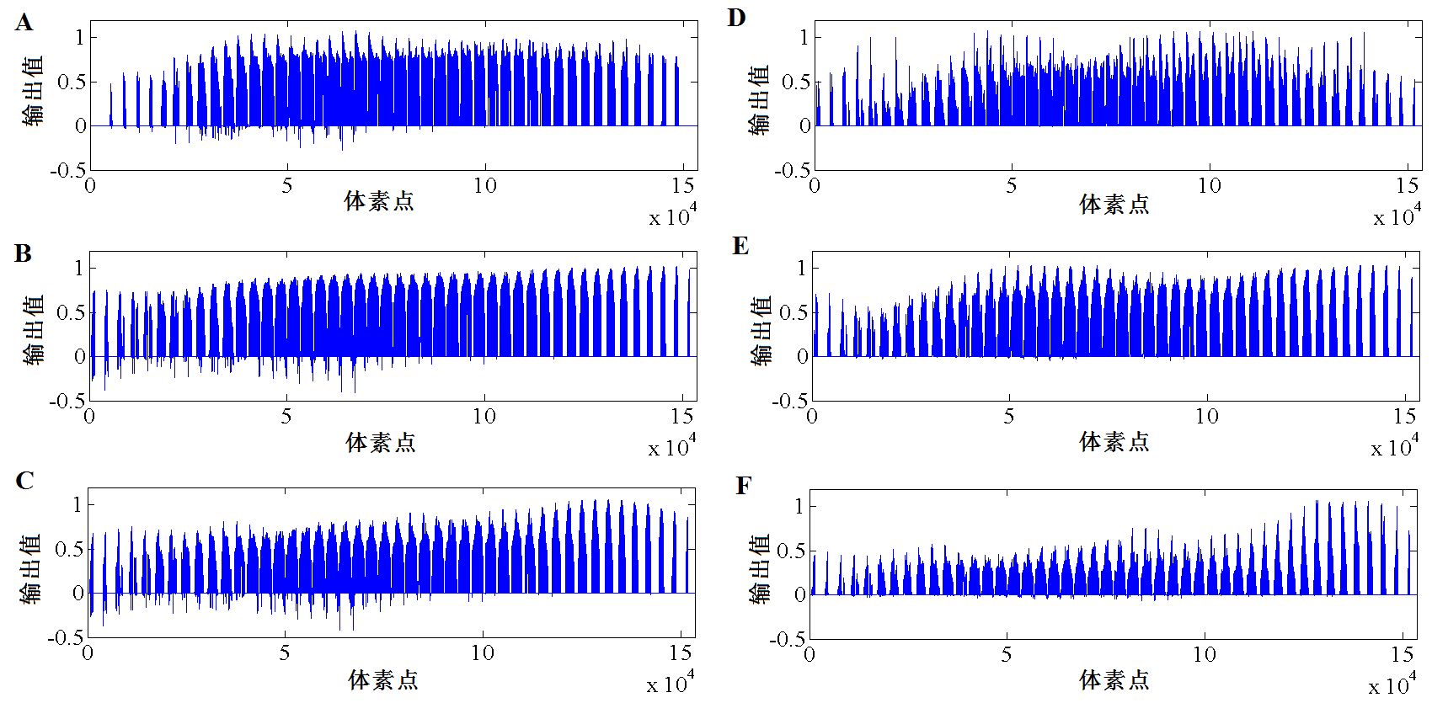
A，B，C为左手任务对应的网络输出，D，E，F为右手任务对应的网络输出。

Slide 13
统计分析：
对于之前的网络输出，我们不能主观的认为哪些输出对应的输入是我们需要的任务响应信号。所以我们必须做相应的统计分析。作为大样本随机信号，根据中心极限定理我们这里假设信号输出近似服从正态分布，那么我们可以用靴带抽样方法确定正态分布的参数和阈值。血袋抽样的结果如下图：

Slide 14
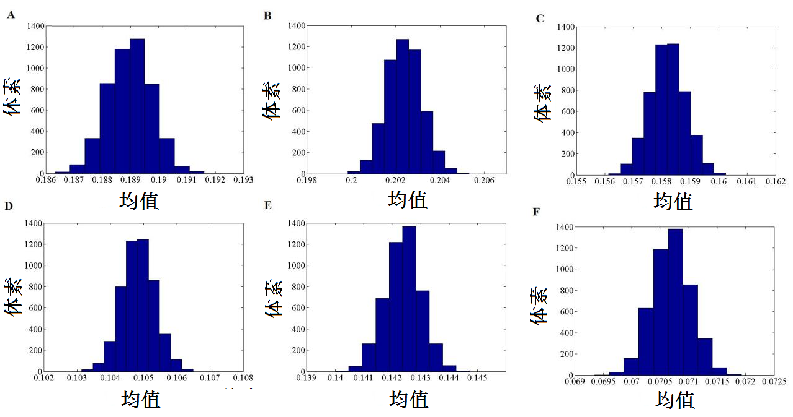
通过靴带抽样方法模拟数据正态分布，以模拟的正态分布的均值作为原始数据集的均值，模拟正态分布的方差作为原始数据的方差，然后以均值和方差就可以确定各置信区间对应的可信阈值。

Slide 15
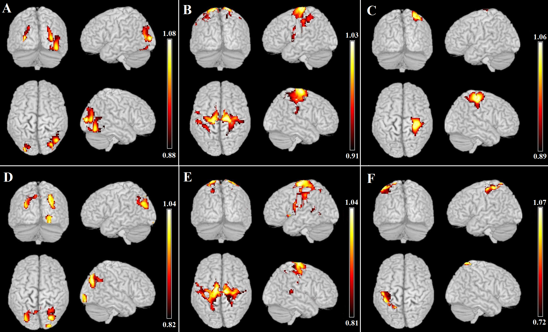
实验结果
图为三种任务对应的左右手运动想象的大脑响应。显著性统计水平为：p<0.05, FDR矫正

Slide 16
end

